Slide 1
PEFC
Penser globalement – Agir localement
Rémi Sournia – Development Manager
PEFC International
Kinshasa, République Démocratique du Congo
1 octobre 2020

Slide 2
Qu’est ce que PEFC?
Une ONG internationale à but non-lucratif
Un mécanisme volontaire pour la promotion de la gestion durable des forêts (GDF) via une certification délivrée par une tierce partie indépendante
Une alliance de systèmes nationaux de certification forestière des 5 continents couplée à un système international de chaîne de contrôle
Le plus grand système de certification forestière au monde: 75% des forêts certifiées au niveau mondial
Programme for the Endorsement of Forest Certification

Slide 3
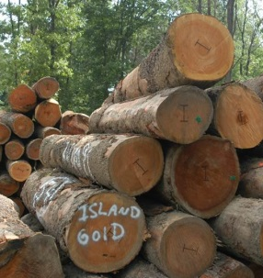
La certification PEFC
Développement de standards internationaux (Sustainability Benchmarks)
Evaluation et reconnaissance de systèmes nationaux de certification forestière
Promouvoir l’accès et la reconnaissance par le marché
Projets collaboratifs pour développer la gestion durable des forêts et les conditions de vie locales
PEFC endorsed National Standards
National expectations
PEFC Sustainability Benchmarks
Global expectations
Environment
Social
Economic

Slide 4
Pourquoi PEFC est unique
Basé entièrement sur des systèmes nationaux indépendants, faits par les Locaux pour les Locaux
Adapté pour les propriétaires forestiers de petite taille ou non-industrialisés
Les standards de certification forestière sont spécifiques aux pays:
Adaptation aux conditions locales
Adaptation à la législation locale
Intégration des besoins et attentes des parties prenantes locales
Appropriation nationale de votre schéma de certification
S’appuie sur des accords intergouvernementaux ainsi que sur des processus reconnus au niveau international

Slide 5
La certification au niveau mondial
12%
75%
Seulement 12% des forêts mondiales sont certifiées
75% de la surface totale certifiée l’est avec PEFC

Slide 6
International
Sustainability
Benchmarks
Global public consultation
Independent assessment
Panel of Experts
Board recommend-ation
Approbation
par les membres
Révision exigée
National Standard
Pilot testing
National public consultation
Consens-based decision making
Multi-stakeholder process
Soumission pour évaluation
Notes:
6

Slide 7
L’Approche Ascendante
LOCAL
Parties Prenantes Locales
Acteurs Locaux
Organismes de Certification Notifiés Localement
Standards Nationaux
Systèmes Nationaux de Certification Forestière
Organismes Nationaux d’Accréditation
NATIONAL
INTERNATIONAL
Standards Internationaux
Assemblée Générale du PEFC
ISO/International Accreditation Forum
Gouvernance du standard
Gouvernance du système
Vérification
Tous les systèmes nationaux respectent les exigences minimales de gestion durable du PEFC
Ont une identité commune sur le marché global
Mais sont appropriés, opérés, développés et vérifiés localement

Slide 8
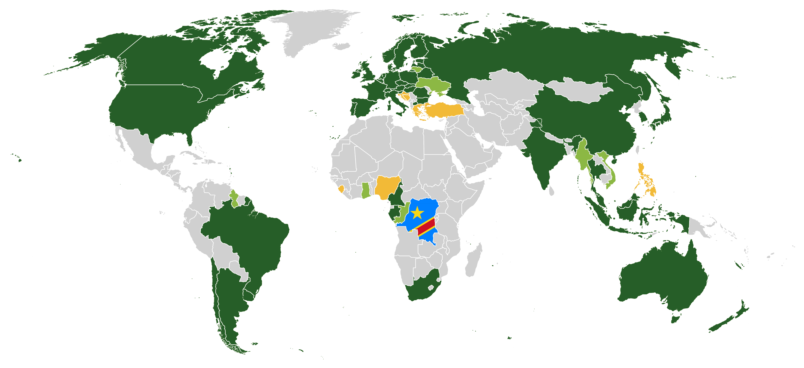
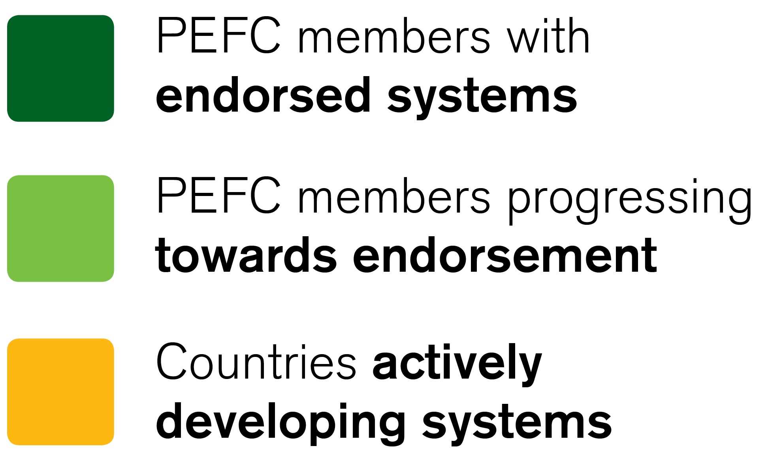
L’Alliance PEFC

Slide 9
PAFC régional
3 pays membres de PEFC: élargissement souhaitable
Un système régional avec:
Un standard régional
Des interprétations nationales
Soumis conjointement par les pays membres
Soutien de la COMIFAC et de l’ATIBT
Suite des activités:
Créer et développer un secrétariat régional (lieu à définir)
Activités de communication autour de PAFC (à coordonner avec F&P)

Slide 10
Les différents PAFC du Bassin
PAFC Cameroun:
Membre de PEFC depuis 2007
PAFC Congo:
Membre de PEFC depuis 2017
Soutien du gouvernement
PAFC Gabon:
Membre de PEFC depuis 2004
Système reconnu depuis 2009
Premier audit en septembre 2017 auprès de Precious Woods

Slide 11
PAFC régional: pourquoi ?
Economie d’échelle (développement, accréditation, compétition entre OC, un seul secrétariat)
Possibilité de trouver un équilibre financier en minimisant la nécessité de soutiens financiers extérieurs
Lien avec la convergence pronée par la COMIFAC
Prise en compte des APV qui sont intégrés au standard de gestion forestière durable
Une reconnaissance immédiate des produits au niveau international, notamment en France, aux Pays-Bas, etc.
Il sera possible de profiter des développements en cours au Gabon et au Cameroun pour les pays qui débutent

Slide 12
Merci!
Vous pouvez me contacter à
remi.sournia@pefc.org

